Slide 1
魔兽生存录
指导教师：徐昊 报告人：汪嘉柠 王司雨 陈相林

Slide 2
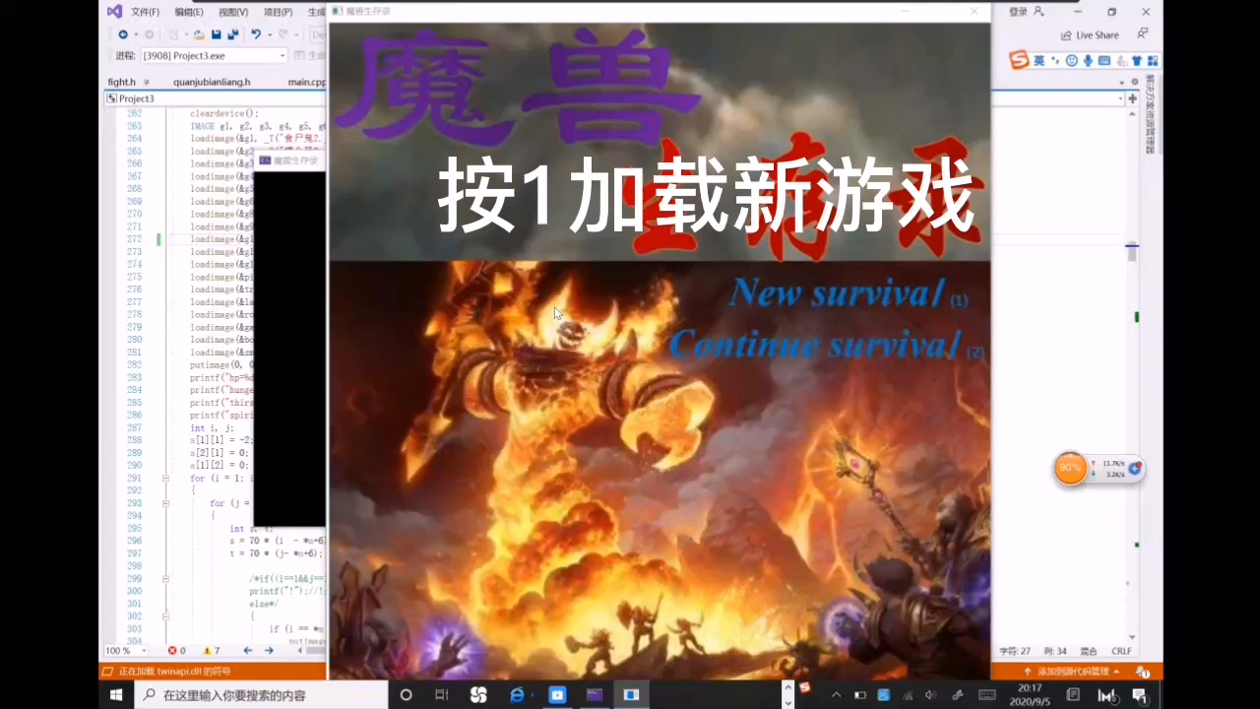
请观看项目成果视频

Slide 3
Part 1 问题叙述
Part 2 小组分工
目录
Content
Part 3 分析&设计&实现
Part 4 分析&设计&实现
Part 3 分析&设计&实现
Part 4 调试

Slide 4
1
问题叙述

Slide 5
Part One 问题叙述
人物及战斗
地图及移动
1
2
NPC设计。用背包存储物品、使用道具、更换武器。玩家多选择战斗，怪物自动战斗。
怪物寻找人物，随机地图实现，迷雾设计，回家的路标记，人物属性
界面及效果
3
开始界面，引导用户进入游戏及流畅游戏
场景切换，功能按钮，对话框，地图贴图，属性呈现

Slide 6
2
小组分工

Slide 7
小组分工及工作量
汪嘉柠：战斗流程，背包设计，NPC功能实现
王司雨：地图生成，移动实现，路径寻找
陈相林：界面创造，贴图特效，弹窗按钮
代码量约为3000行，项目整体耗时约为190小时

Slide 8
3
分析、设计、实现

Slide 9
Problem 1 Analysis & Design
人物
玩家
NPC
背包
1
人物及战斗
读取当前怪物的属性
玩家回合
玩家操作及实时结算
玩家回合
怪物操作及实时结算
怪物回合

Slide 10
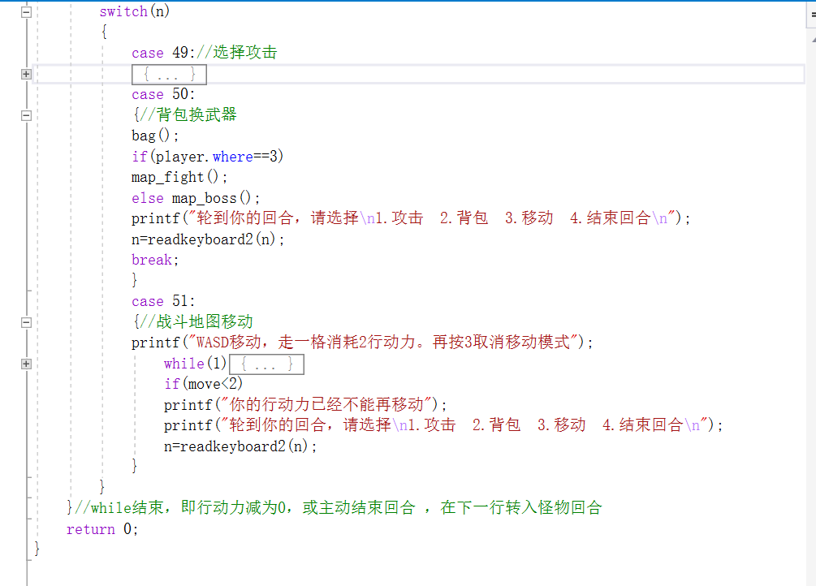
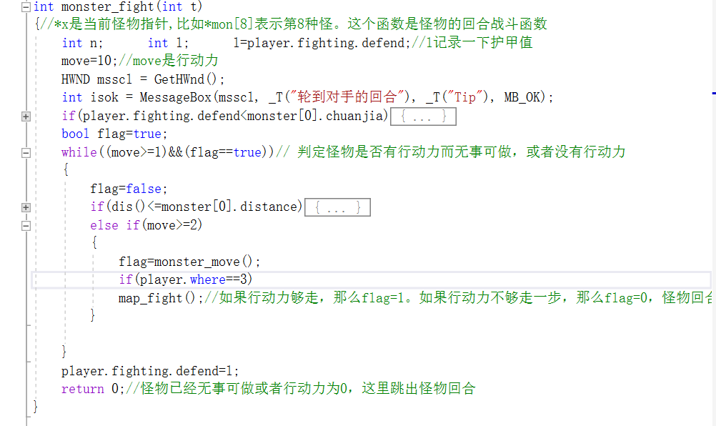
Problem 1 implementation
玩家回合
怪物回合

Slide 11
Problem 2 Analysis & Design
2
地图及移动
绕过障碍物
深度优先算法遍历
死路则回退，
另选方向继续
递归标记步数判断位点是否可走
剔除重复部分
人物路径使用链表
从人物开始寻找标记

Slide 12
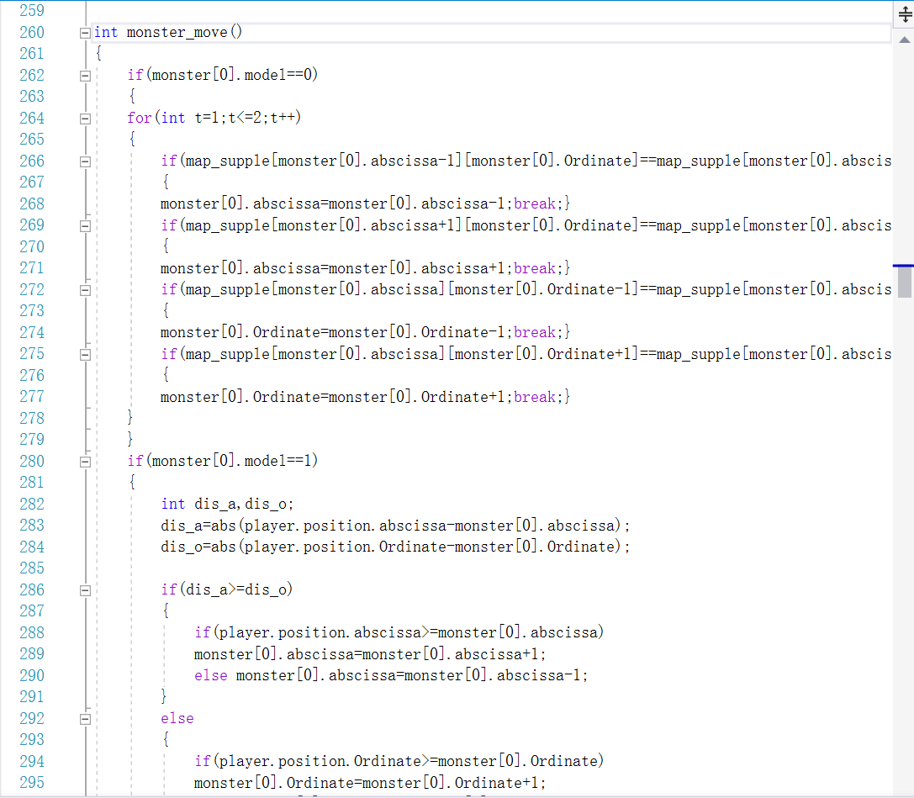
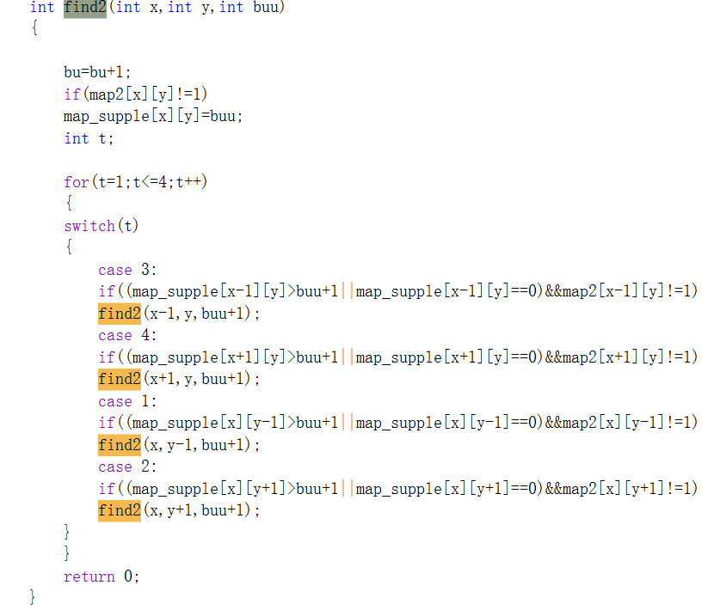
Problem 2 implementation

Slide 13
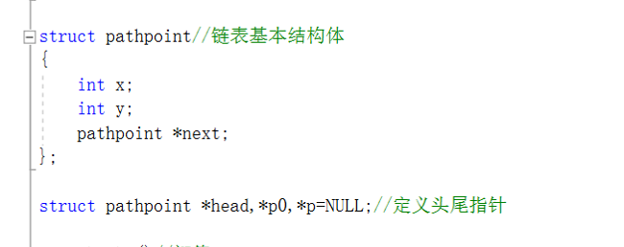
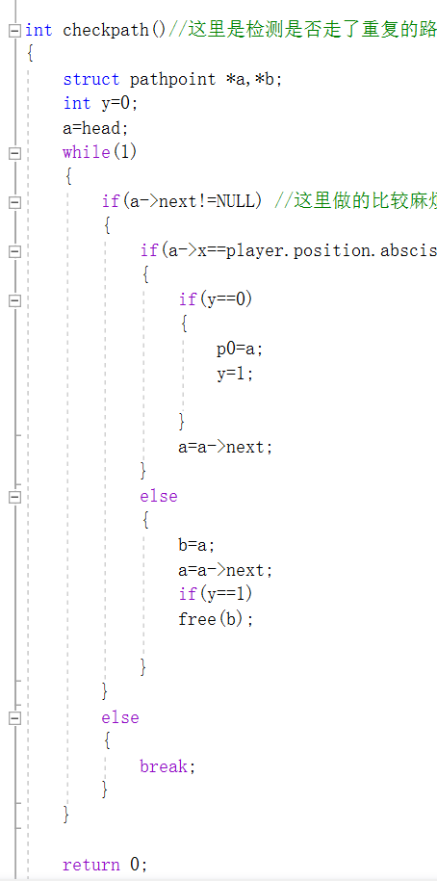
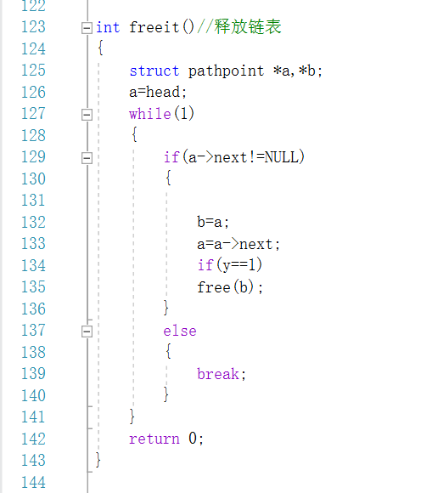
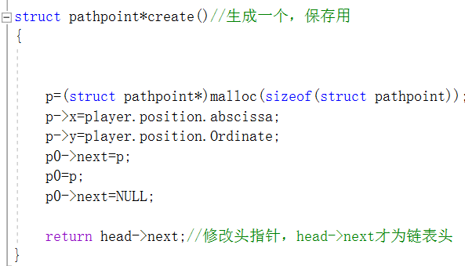
Problem 2 implementation

Slide 14
Problem 3 Analysis & Design
3
界面及效果
开始界面
效果弹窗
对话框及按钮
背包及
状态栏显示
地图贴图
场景界面切换

Slide 15
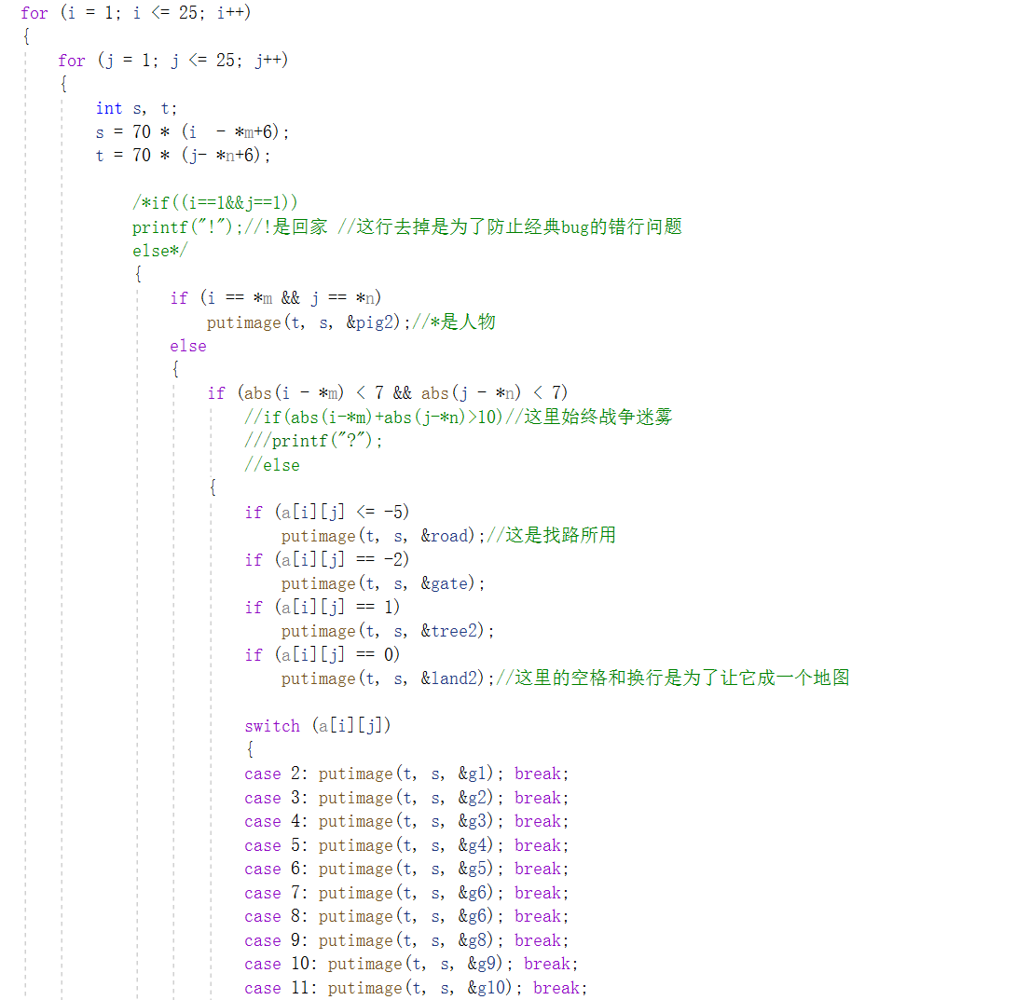
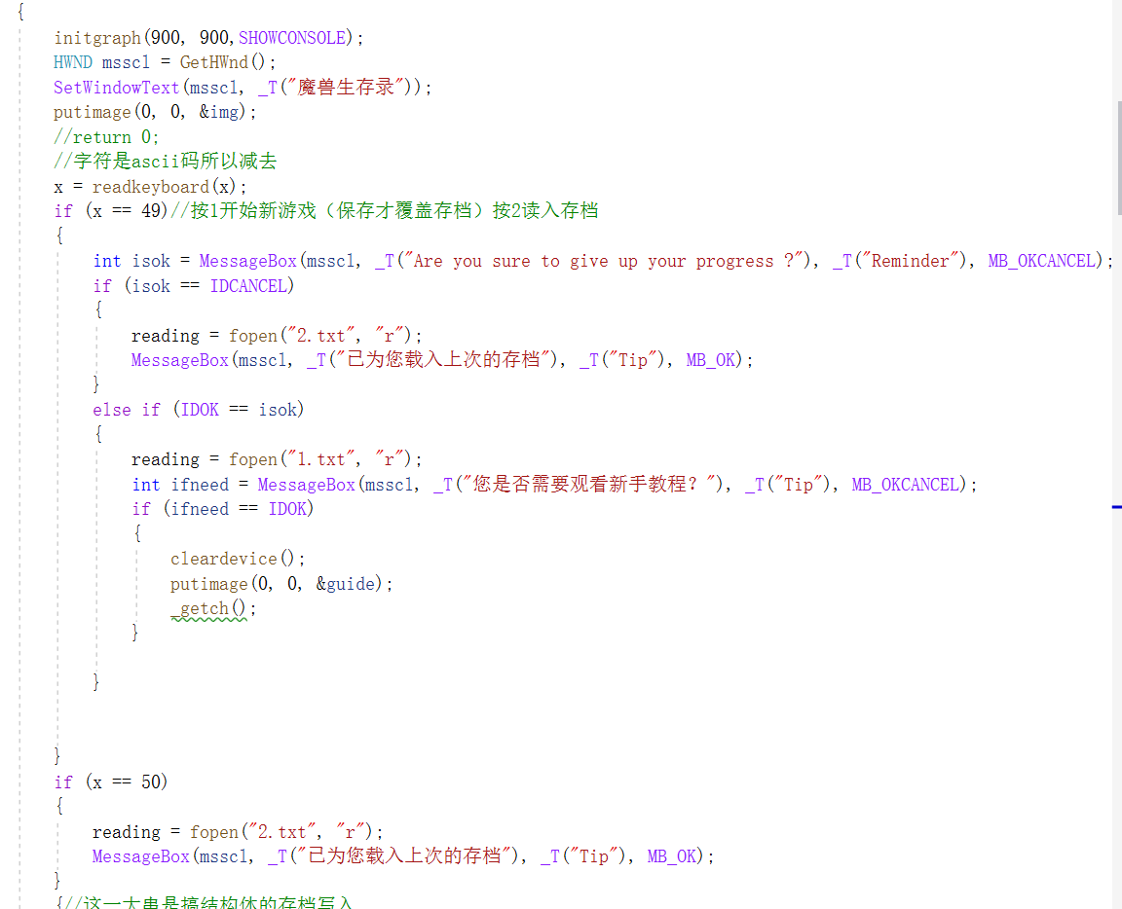
Problem 3 implementation

Slide 16
4
TEST IT !

Slide 17
THANK YOU FOR WATCHING
指导教师：徐昊 报告人：汪嘉柠 王司雨 陈相林

